Slide 1
智能盲人辅助系统
小组成员：郭艺君 何妍 刘恩嵩

Slide 2
目录
项目背景
软硬件架构级设计
关键信号流分析
硬件详细设计
软件详细设计
关键算法验证
智能服务设计
工业设计
系统调试/测试方案
2/39
Notes:
我的介绍主要有以下几个部分

Slide 3
项目背景
项目名：智能盲人辅助系统
适用范围
在有WIFI的室内条件下，为盲人提供体验性好的语音读书功能
系统功能
通过摄像头捕捉当前画面，利用深度学习技术提取文字并合成语音
能对图书位置进行提示，以获得更完整的页面
将读书记录数据传至云端，方便保存阅读记录
系统指标
文字识别的准确率、语音合成的流畅程度、辅助阅读的有效性、云端数据的准确性
3/39

Slide 4
系统规范
系统指标：
文字识别的准确率
文字识别（包含标点符号等）的准确率大于等于98%
语音合成的流畅度
识别后的文字转换成的语音需要流畅、易于理解
辅助阅读的有效性
对书籍页面提取的正确性（即在特殊情况下能否正确辅助阅读）大于等于98%。
云端数据的正确性
能够正确地把当前阅读记录信息上传到云端，正确性大于等于98%。
4/39

Slide 5
目录
项目背景
总体方案
关键信号流分析
硬件详细设计
软件详细设计
关键算法验证
智能服务设计
工业设计
系统调试/测试方案
5/39
Notes:
我的介绍主要有以下几个部分

Slide 6
软硬件架构级设计
软件模块
语音识别
图像处理
语音合成
云端交互
文字提取
中央控制
硬件模块
音频调理
供电
音频调理
语音识别
语音合成
供电
中央控制
云端交互
硬件模块
文字提取
图像处理
软件模块
6/39

Slide 7
目录
项目背景
总体方案
关键信号流分析
硬件详细设计
软件详细设计
关键算法验证
智能服务设计
工业设计
系统调试/测试方案
7/39
Notes:
我的介绍主要有以下几个部分

Slide 8
关键信号流分析
按键检测
控制单元
百度云API
语音单元
摄像单元
云端服务器
供电模块
8/39

Slide 9
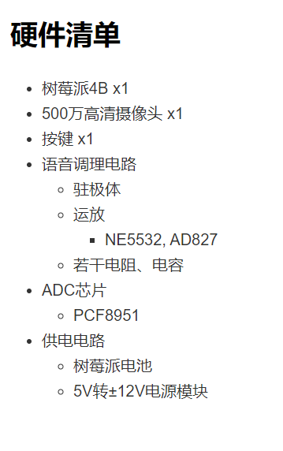
关键信号流分析
图像
相机分辨率足够高，满足文字识别的要求
针对传入的图像进一步的增强处理
音频
放大器电路运放的选择
带通滤波器的频带范围：300Hz-3400Hz
电平调整器输出范围：0~5V
ADC模块
使用I2C协议，传输PCM音频数据
信号位宽8Bit，采样频率8KHz
9/39

Slide 10
目录
项目背景
总体方案
关键信号流分析
硬件详细设计
软件详细设计
关键算法验证
智能服务设计
工业设计
系统调试/测试方案
10/39
Notes:
我的介绍主要有以下几个部分

Slide 11




硬件模块框图
处理器模块
选择树莓派作为开发平台
集成了无线通信模块
Pi CAMERA
Analog
AUX/蓝牙
0~5V
ADC
I2C
信号
电源转换模块
电池
供电
11/39

Slide 12
模拟电路设计
语音调理电路
树莓派支持的微型麦克风效果种类少而且录音效果一般
将模拟电路放到了语音调理模块
ADC采样频率8KHz，信号位宽8Bit，以I2C协议传输到树莓派
驻极体
放大器
带通滤波器
电平调整
ADC
树莓派
语音信号调理电路框图
12/39

Slide 13
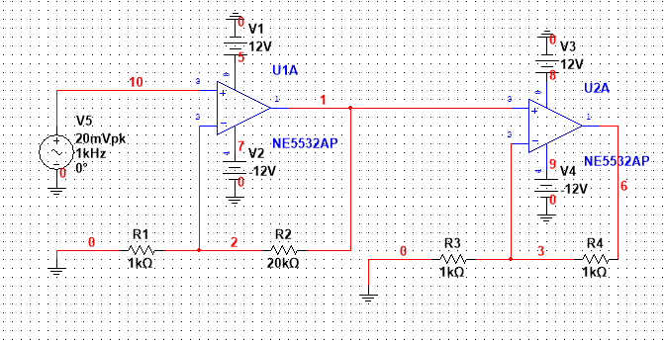
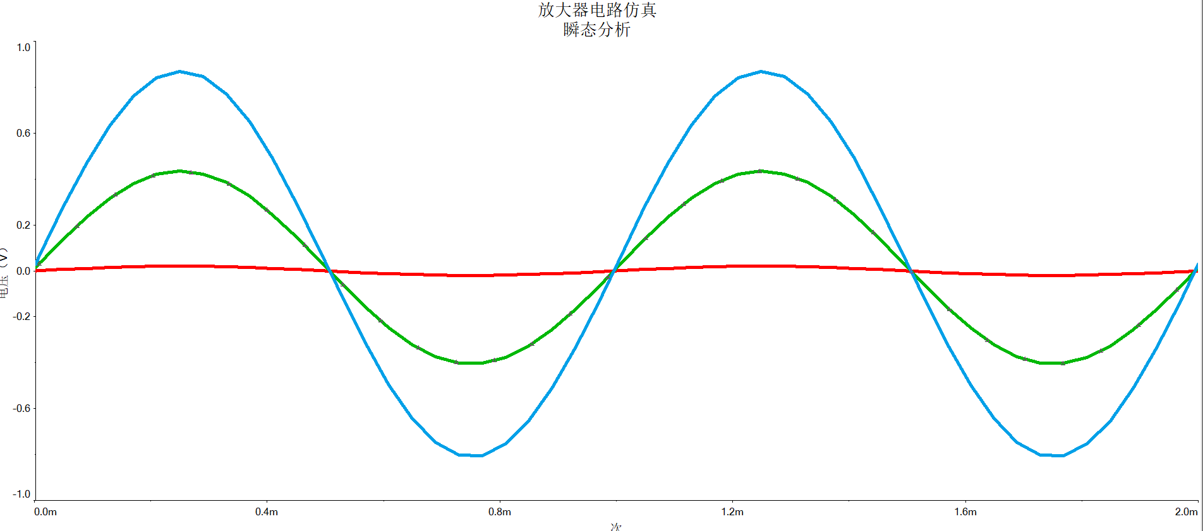
模拟电路设计
放大器电路
驻极体的输出电压为几毫伏到几十毫伏
放大器电路采用两个同相放大器级联，放大倍数为200倍
13/39

Slide 14
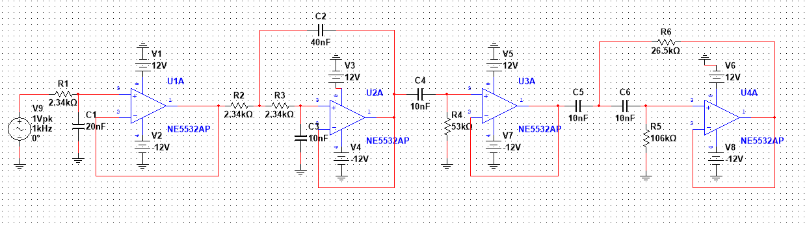
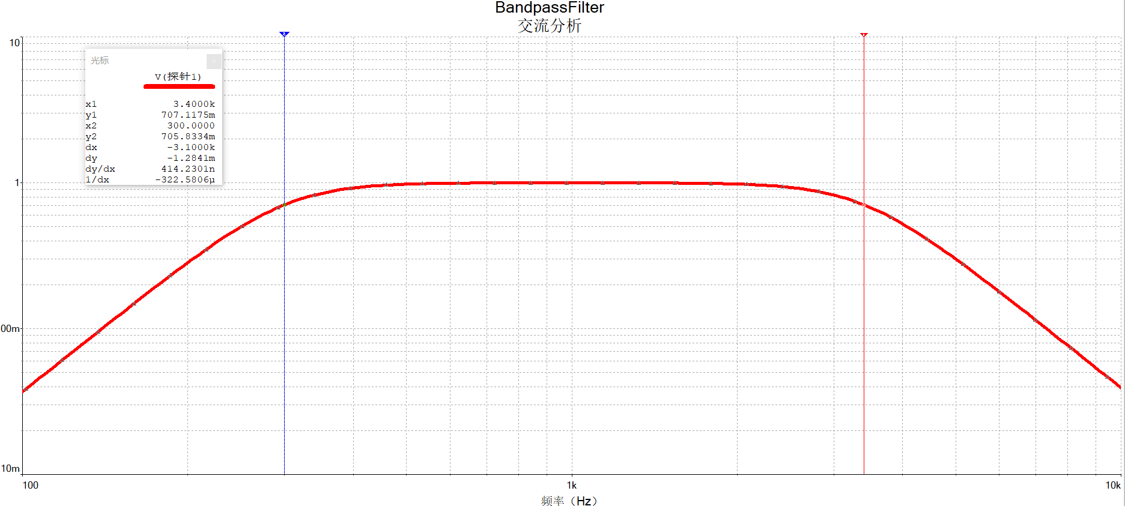
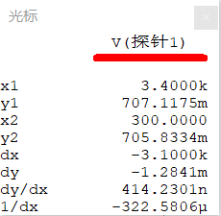
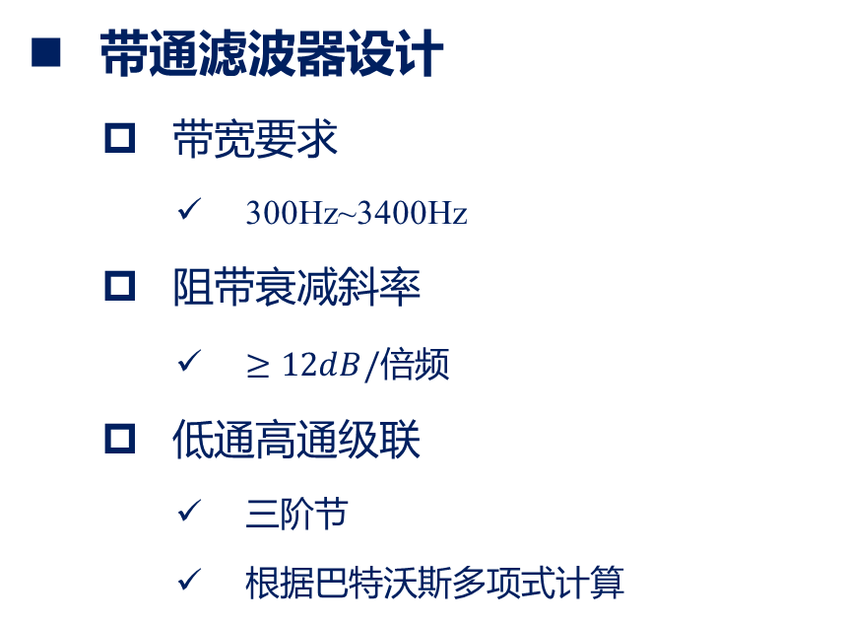
模拟电路设计
带通滤波器设计
带宽要求
300Hz~3400Hz
阻带衰减斜率
$≥12dB/倍频$
低通高通级联
三阶节
根据巴特沃斯多项式计算
14/39

Slide 15
目录
项目背景
总体方案
关键信号流分析
硬件详细设计
软件详细设计
关键算法验证
智能服务设计
工业设计
系统调试/测试方案
15/39
Notes:
我的介绍主要有以下几个部分

Slide 16
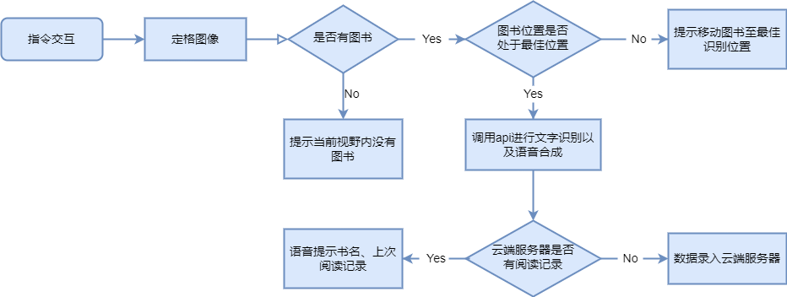
软件流程图
16/39

Slide 17
目录
项目背景
总体方案
关键信号流分析
硬件详细设计
软件详细设计
关键算法验证
智能服务设计
工业设计
系统调试/测试方案
17/39
Notes:
我的介绍主要有以下几个部分

Slide 18
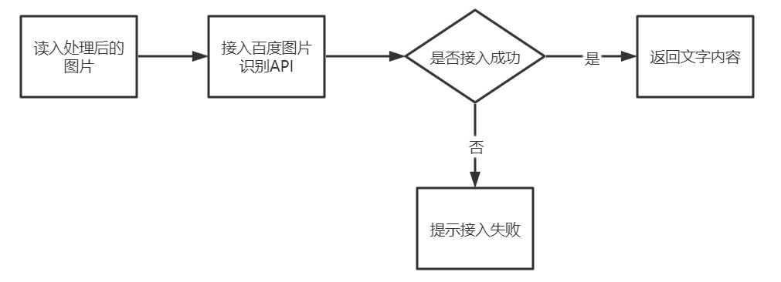
关键算法验证
文字识别部分
调用百度API实现文字识别
18/39

Slide 19
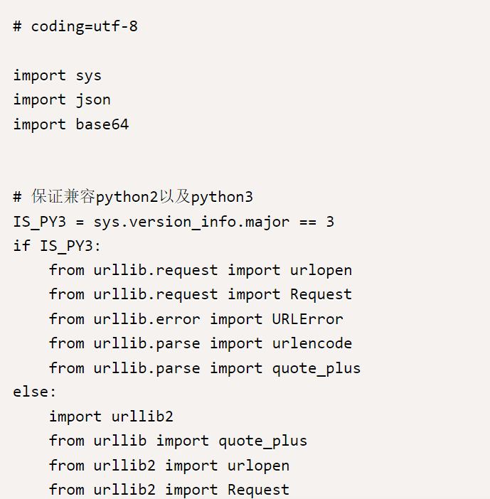
关键算法验证
文字识别部分
调用百度API实现文字识别
申请 API_KEY 以及 SECRET_KEY
使用python调用OCR服务
得到返回结果
19/39

Slide 20
关键算法验证
语音识别模块
由于只需识别固定的几条指令，因此不需要通用的语音识别算法
方案一
语音识别硬件模块
方案二
HMM-GMM模型
方案 | 精度 | 成本 | 鲁棒性 | 实时性 | 灵活性
语音识别模块 | √ |  | √ | = | =
HMM-GMM模型 |  | √ |  | = | =
20/39

Slide 21
关键算法验证
图像预处理
提高送入百度API图片的质量
文字方向尽可能水平
图像分辨率尽可能高
文字尽可能清晰（文本字号不能过小）
在受限于摄像头分辨率的情况下，需要对图片进行预处理，使文本清晰
伽马变换、线性变换、二值化
倾斜校正
21/39

Slide 22
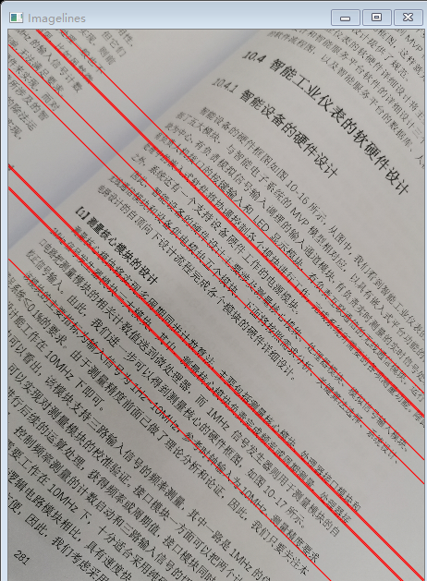
图像预处理
透视校正
方法
使用霍夫线检测的方法，计算检测出的直线平均角度
问题
效果有限
不能解决书籍完全拿反的问题
清晰度的增强
方法
二值化
摄像头分辨率提高
注：API接口图片大小不能超过4MB（高清版不能超过10MB）
22/39

Slide 23
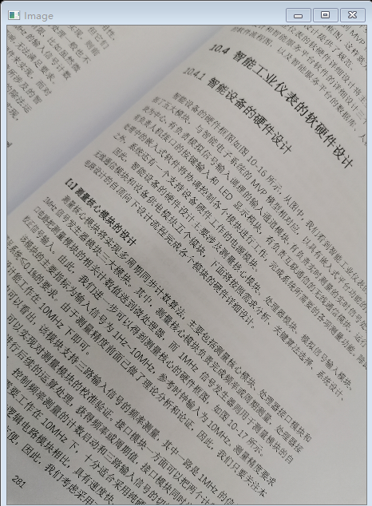
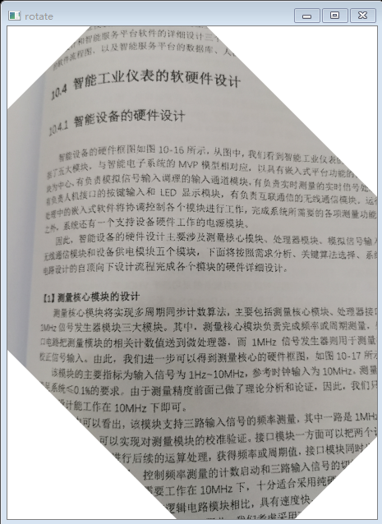
透视校正
关键参数
霍夫线检测阈值；图片降采样比例
23/39

Slide 24
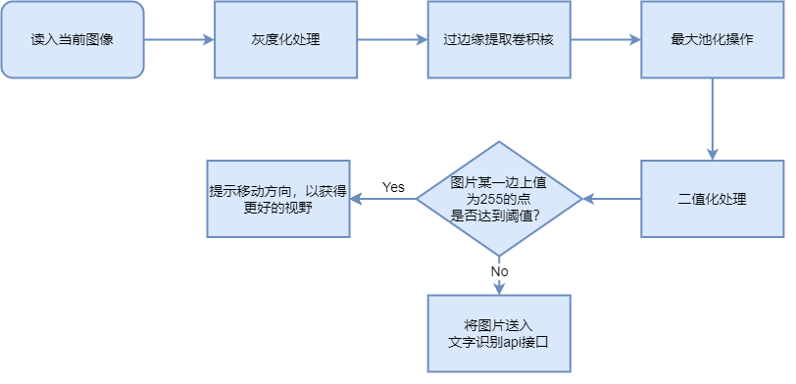
提示图书位置移动 方案一
24/39

Slide 25
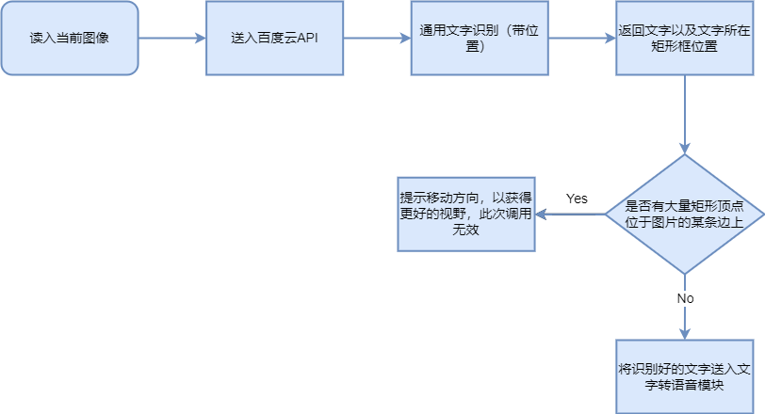
提示图书位置移动 方案二
25/39

Slide 26

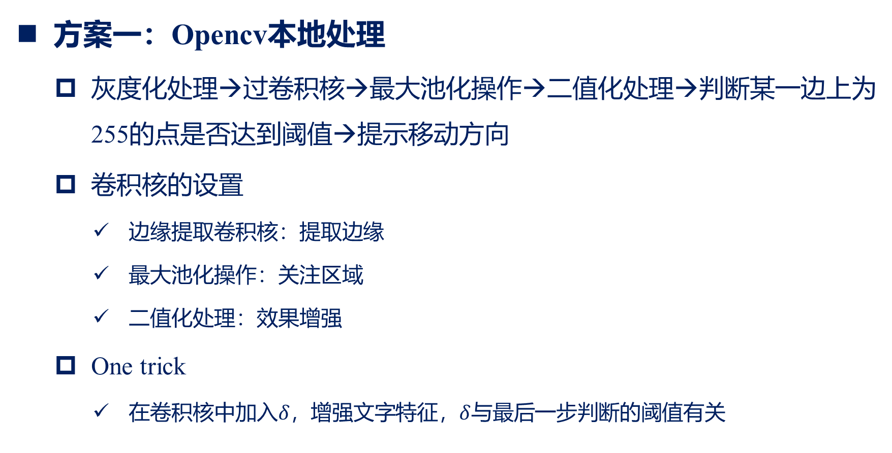

辅助阅读
方案一：Opencv本地处理
灰度化处理→过卷积核→最大池化操作→二值化处理→判断某一边上为255的点是否达到阈值→提示移动方向
卷积核的设置
边缘提取卷积核：提取边缘
最大池化操作：关注区域
二值化处理：效果增强
One trick
在卷积核中加入$δ，$增强文字特征，$δ$与最后一步判断的阈值有关
$$kernal=\left[\begin{matrix}\begin{aligned}0 \\ −1\end{aligned} & \begin{aligned}−1 \\ 4\end{aligned} \\ 0 & −1\end{matrix} \begin{aligned}0 \\ −1 \\ 0\end{aligned}\right]$$
$$kernal′=\left[\begin{matrix}\begin{aligned}0 \\ −1\end{aligned} & \begin{aligned}−1 \\ 4+δ\end{aligned} \\ 0 & −1\end{matrix} \begin{aligned}0 \\ −1 \\ 0\end{aligned}\right]$$
26/39

Slide 27
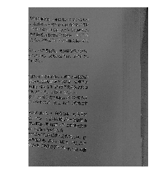


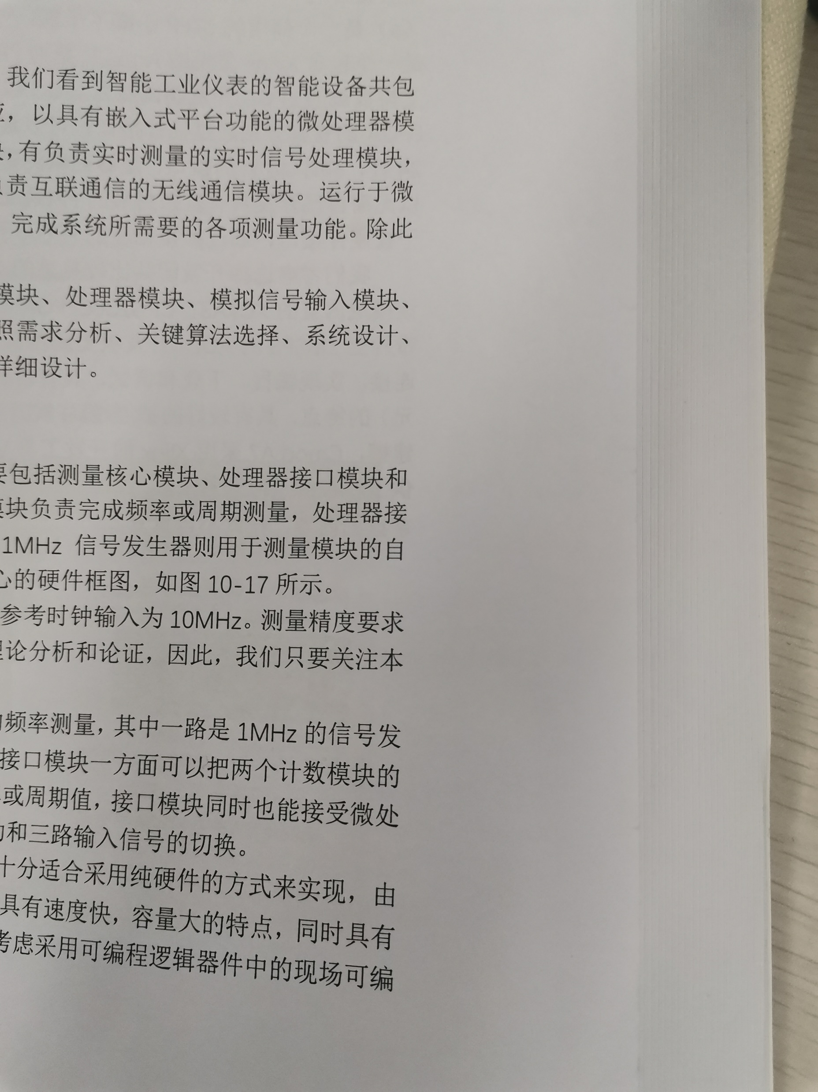
辅助阅读
方案一：Opencv本地处理
每一步的效果展示
提示应该向右移动书籍
Original
Conv
Maxpooling
Binary
27/39

Slide 28
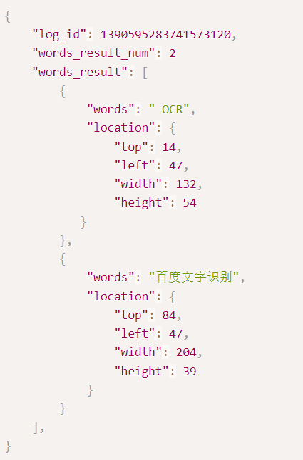
辅助阅读
方案二：利用API接口数据
百度云文字识别API存在返回文字位置接口
其接口为矩形的左顶点以及宽和长
若有大量顶点位于某一边，则判断这一边为文字边缘
可以向这一边的反方向移动
缺点
每次进行图书位置的提示需要调用API，实时性很低
28/39

Slide 29
辅助阅读
图书位置提示的方案优劣对比
精度（待进一步评估）
由于判断原理是类似的，因此暂时认为二者精度一致
可扩展性
Opencv处理的灵活性更高
方案 | 精度 （待进一步评估） | 环境依赖 | 鲁棒性 | 实时性 | 灵活性
Opencv处理 | = | Opencv |  | √ | √
利用API接口 | = | 网络 | √
29/39

Slide 30
关键算法论证
语音合成
方案一
利用python pyttsx3模块和AudioSegment 库实现
方案二
利用百度云api，将识别出的文字送入API，进行语音合成
方案 | 流畅度 | 环境依赖 | 语言支持 | 实时性
Python库 |  | Python库 |  | √
百度云API | √ | 网络 | √
30/39

Slide 31
目录
项目背景
总体方案
关键信号流分析
硬件详细设计
软件详细设计
关键算法验证
智能服务设计
工业设计
系统调试/测试方案
31/39
Notes:
我的介绍主要有以下几个部分

Slide 32
智能服务设计
数据采集接口设计
使用JSON打包拍照获得的图片信息，通过API上传至百度云
百度云对JSON进行解析，并对数据进行分析
将分析后的数据输出，上传到云端服务器
人机交互界面
借助于云服务器搭建网站，显示相关信息
例如最热图书、阅读时长排行等
32/39

Slide 33
智能服务设计
数据库设计
数据库引擎为数据的查询和操作提供高效接口
使用MySQL数据库管理系统，包含三个项目表
读书信息表
书名
阅读时长
书籍内容表
系统用户表
33/39

Slide 34
目录
项目背景
总体方案
关键信号流分析
硬件详细设计
软件详细设计
关键算法验证
智能服务设计
工业设计
系统调试/测试方案
34/39
Notes:
我的介绍主要有以下几个部分

Slide 35

工业设计
外壳示意图
挂绳
按键
摄像头
35/39

Slide 36
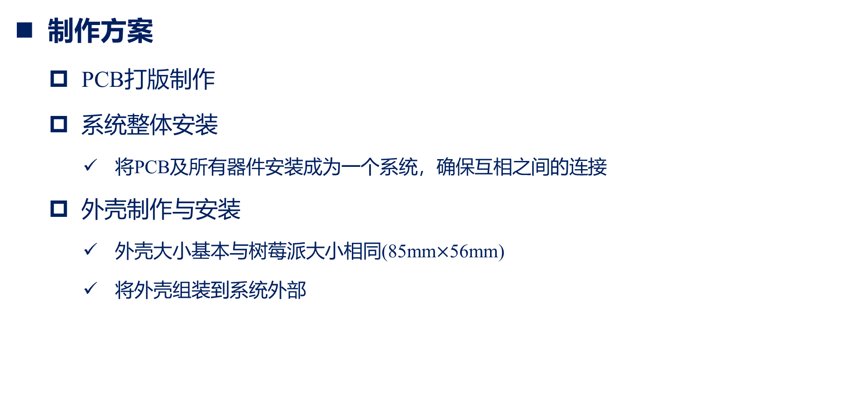
工业设计
制作方案
PCB打版制作
系统整体安装
将PCB及所有器件安装成为一个系统，确保互相之间的连接
外壳制作与安装
外壳大小基本与树莓派大小相同(85mm$×$56mm)
将外壳组装到系统外部
36/39

Slide 37
目录
项目背景
总体方案
关键信号流分析
硬件详细设计
软件详细设计
关键算法验证
智能服务设计
工业设计
系统调试/测试方案
Notes:
我的介绍主要有以下几个部分

Slide 38
系统调试/测试方案
测试场景设计
真人测试
WiFi覆盖的室内环境；测试者戴上眼罩模拟盲人；测试者随机选择一本书开启系统进行阅读
指标设计方案
提取文字的正确性
将提取文字结果与人工校正后的结构相比较
语音信号的流畅性以及可理解性
测试者对语音信号的流畅性和可理解性进行评估打分
辅助阅读的有效性
在特殊的图书位置情况下，系统能否给出正确的移动提示
云端数据的正确性
将云端保存的阅读信息与真实情况相比较
38/39

Slide 39
致谢
谢谢大家！
39/39

